Slide 1
스마트 문화앱 사용자 조사 분석 (2차 평가)
제 출 일 : 2021년 7월 22일
제 출 자 : 임 한 솔

Slide 2
목 차
1. 사용자 조사 – 사용자 개요, 설문조사 결과 및 요약
2. 사용자 분석 – 경쟁사 분석, 페르소나 모델
3. UI/UX 전략 도출 – 무드보드

Slide 3
1. 사용자 조사

Slide 4
1. 사용자 조사 – 사용자 개요`
구 분 | 내 용 | 비 고
제품 및 서비스 | 동영상 플랫폼 및 스트리밍 서비스 (가칭 : 솔플렉스)
주요 고객층 | 30대 남녀
비전 | 맞춤형 동영상 콘텐츠 및 서비스 제공
클라이언트 요구 | 다양한 동영상 자료 제공과 차별화된 부가서비스 제공
내년도 목표 | 고객 층을 확대하여 기존과 차별화된 서비스 제공과 수익 창출 (현재 대비 150%)

Slide 5
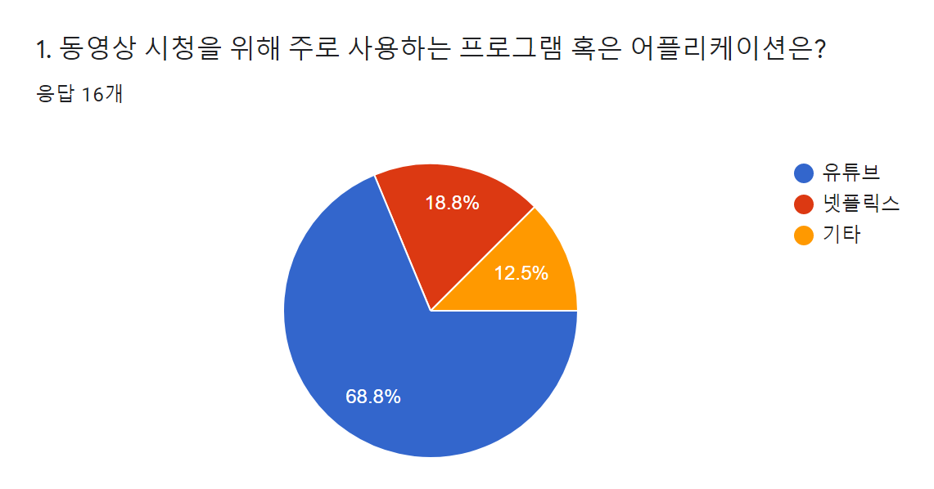
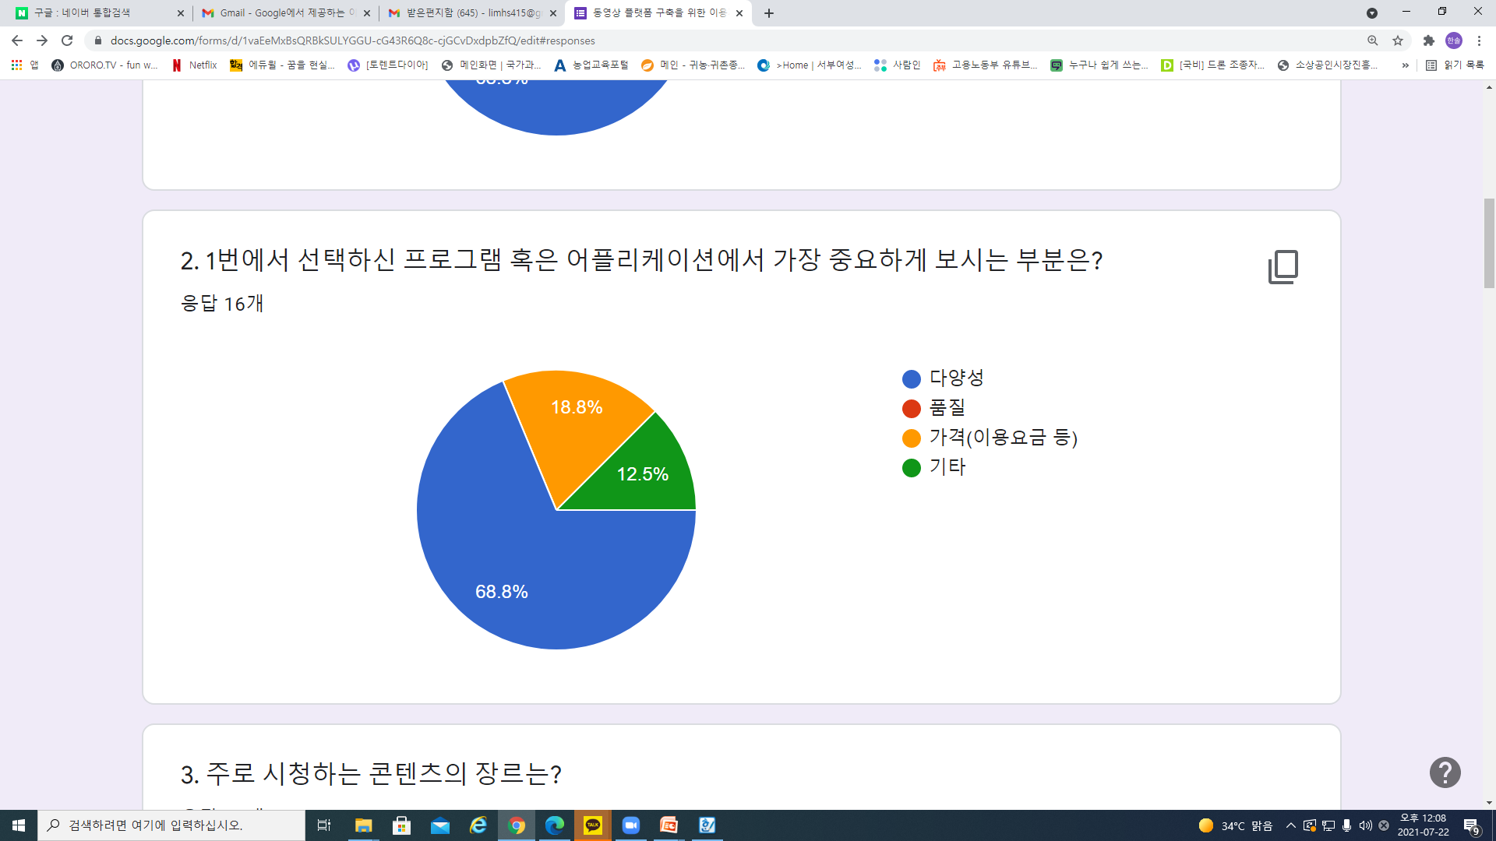
1. 사용자 조사 - 설문조사 결과 및 요약(1)`
수도권 지역의 30대 남녀를 대상으로 설문조사한 결과
동영상 시청을 위해 주로 사용하는 플랫폼(프로그램)은 유튜브이며,
선택한 프로그램에서 가장 중요하게 보는 부분은 콘텐츠의 다양성 이었음.

Slide 6
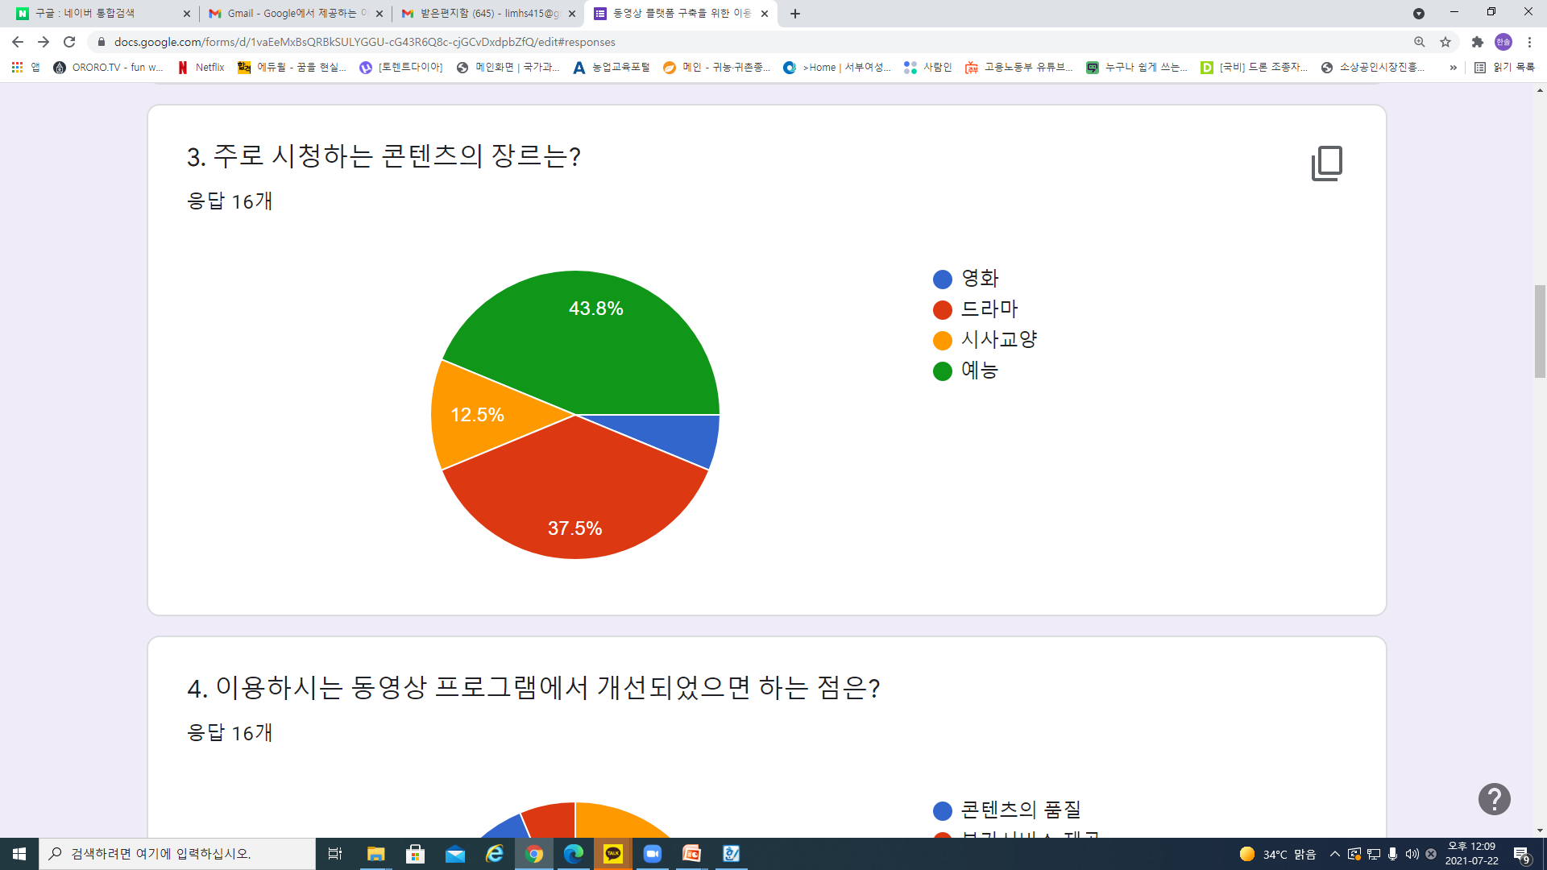
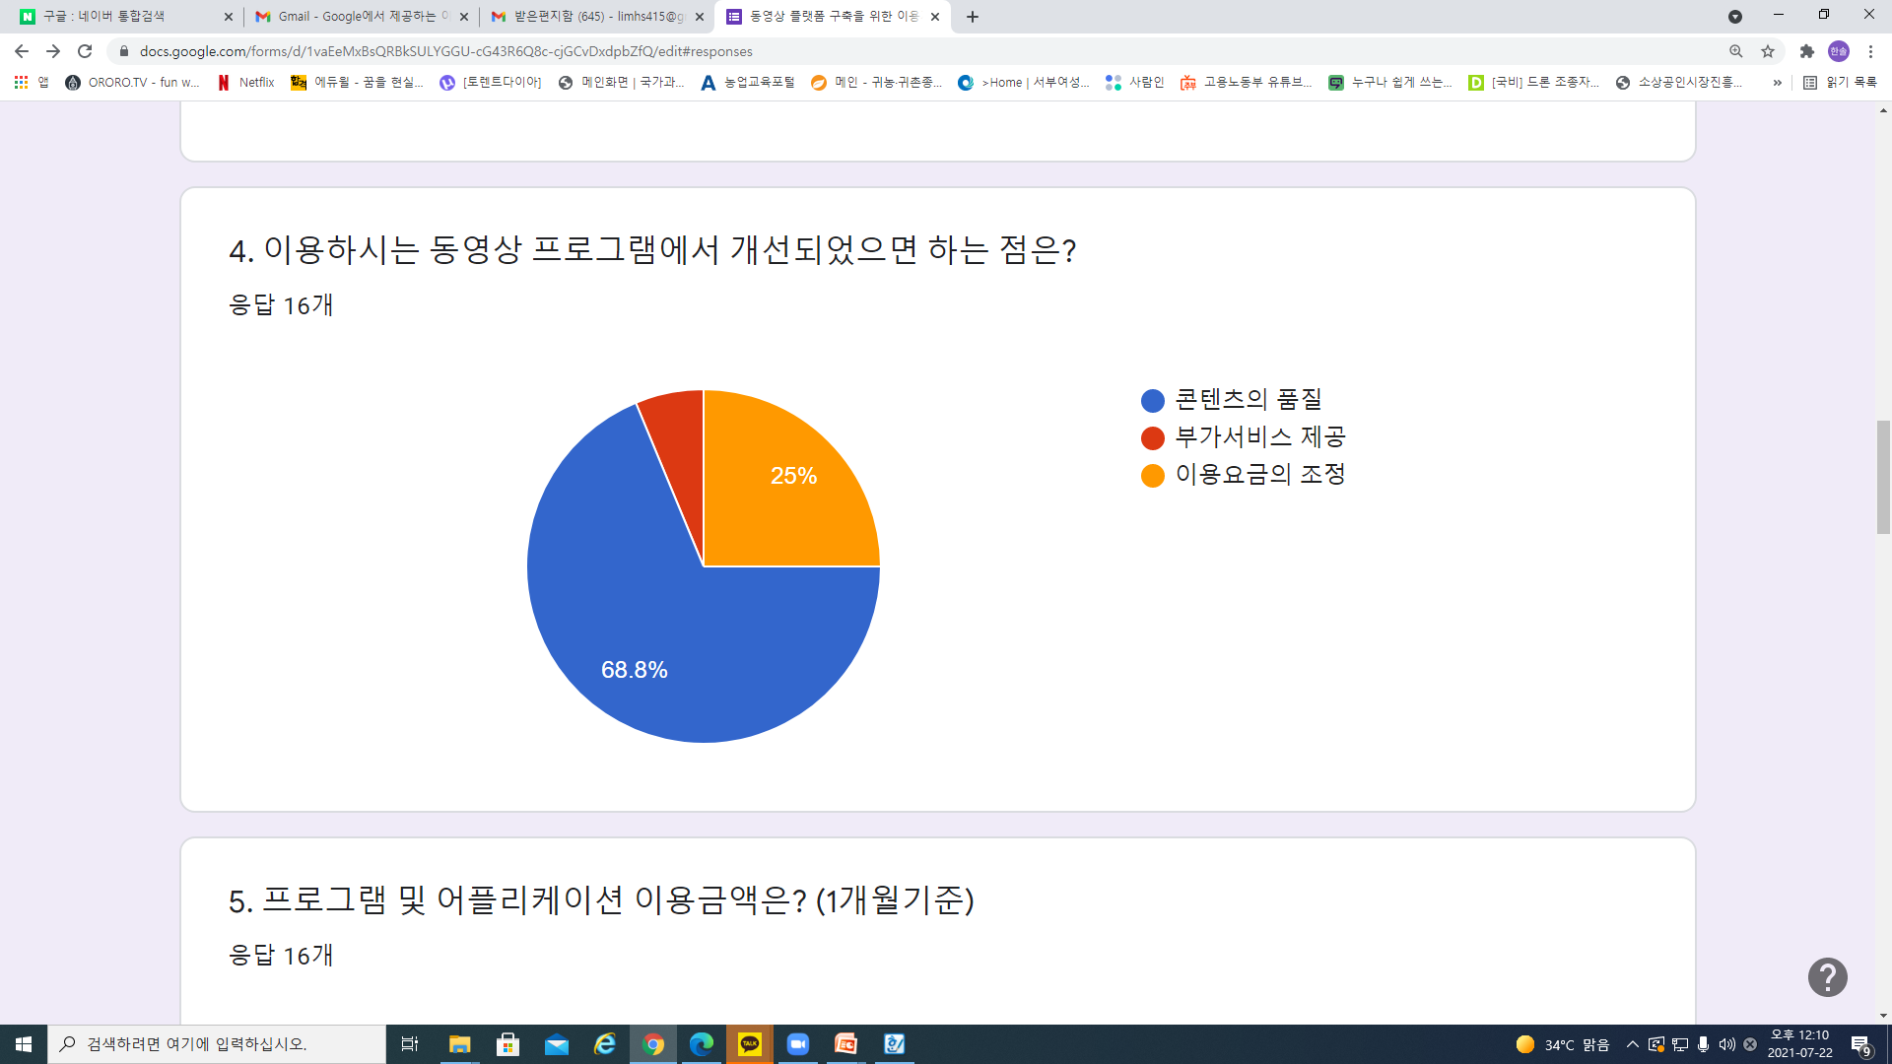
1. 사용자 조사 - 설문조사 결과 및 요약(2)`
주로 시청하는 콘텐츠의 장르는 드라마와 예능이 81.3%로 대다수였으며,
동영상 프로그램에서 개선되었으면 하는 부분은 콘텐츠의 품질이 68.8%로 드라마 혹은 예능을 고품질의 콘텐츠로 시청을 원하는 경향이 큼.

Slide 7
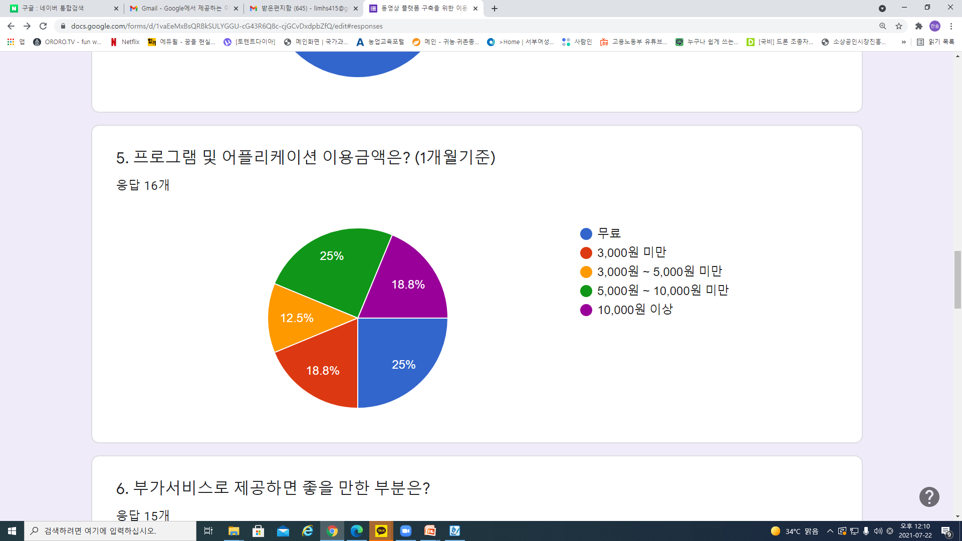
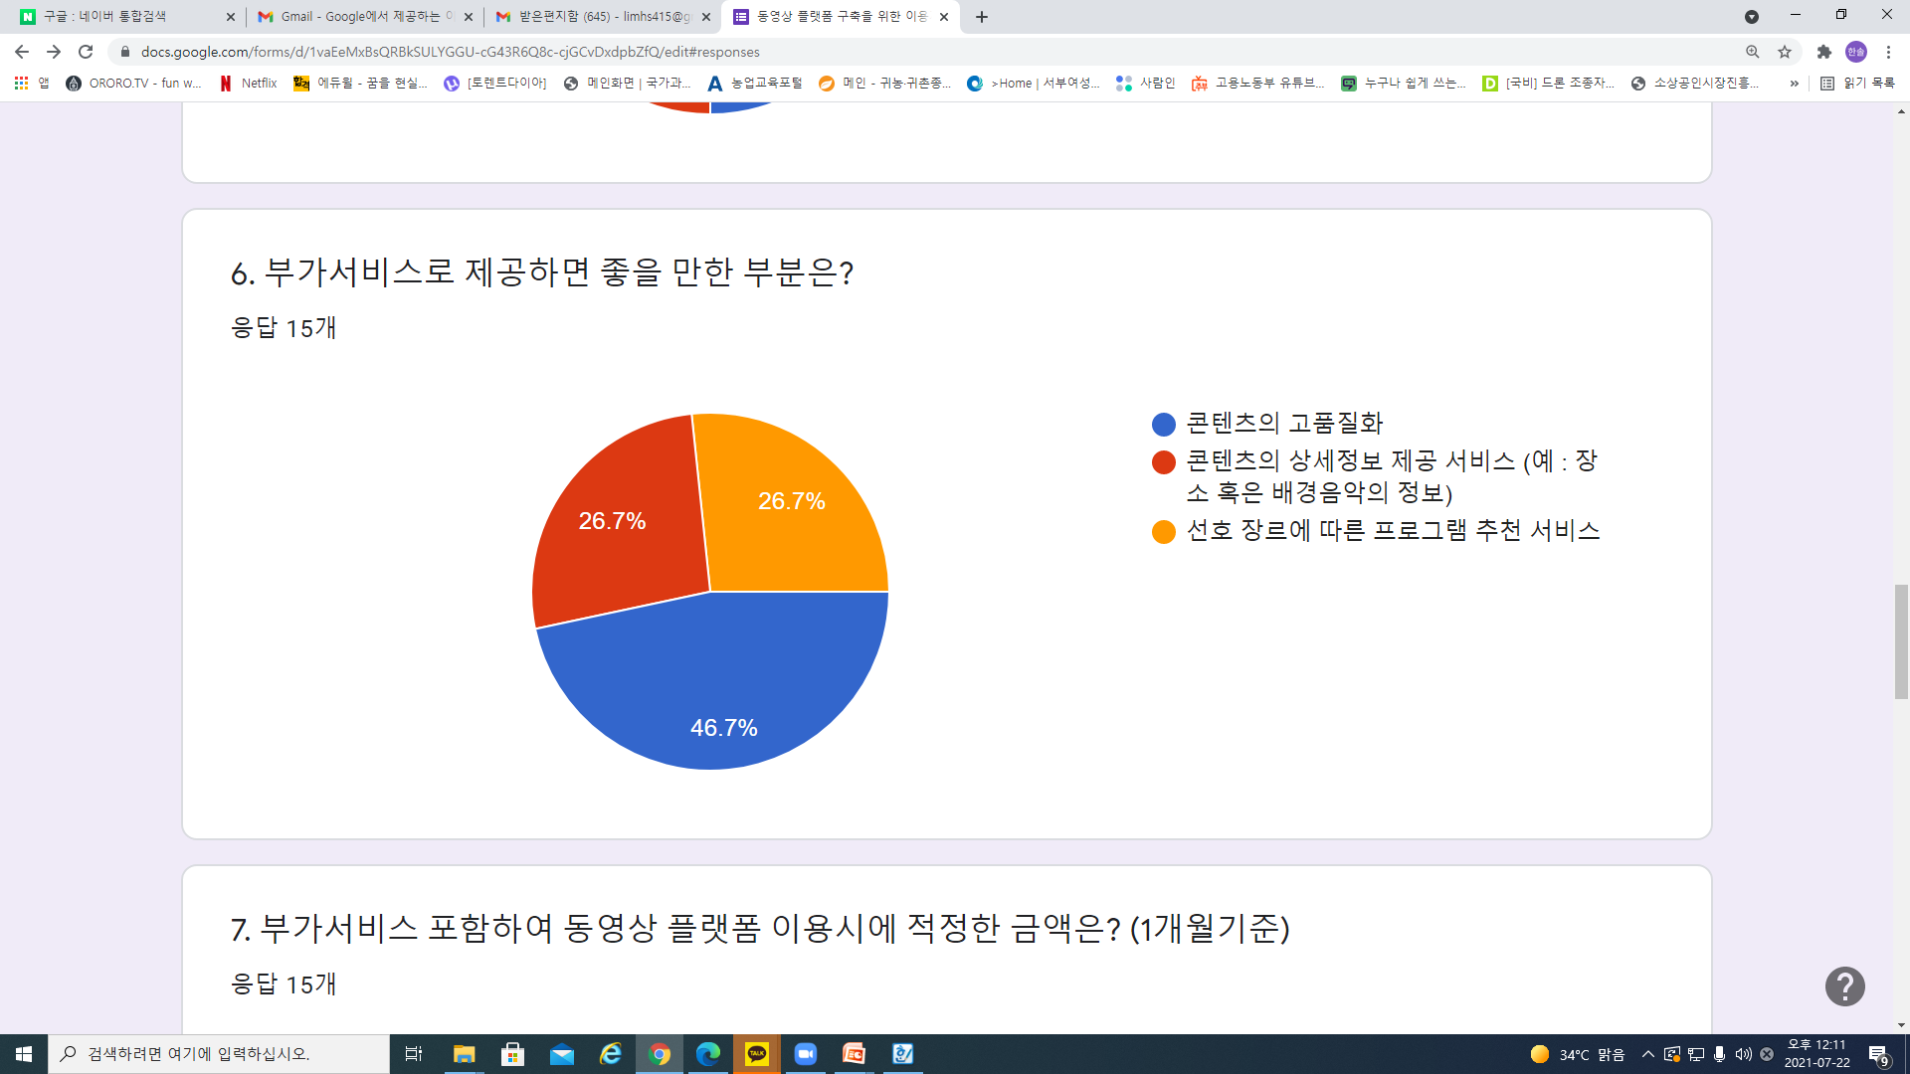
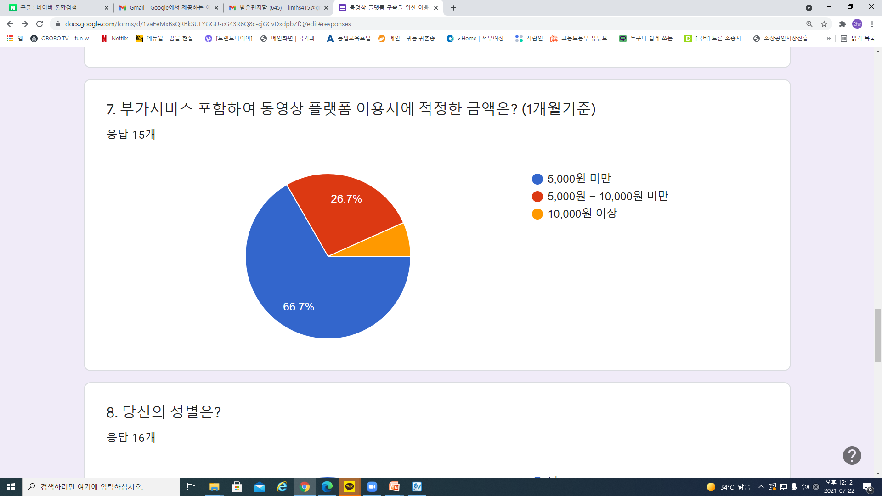
1. 사용자 조사 - 설문조사 결과 및 요약(3)`
기존에 동영상 프로그램 이용금액은 무료(25%)보다는 유료의 비율(75%)이 다수였으며, 콘텐츠의 고품질에 못지않게 관련 부가서비스에도 많은 관심을 가지고 있었으며, 그에 따른 부가서비스 이용에 금액 지불의사가 있었음.

Slide 8
2. 사용자 분석

Slide 9
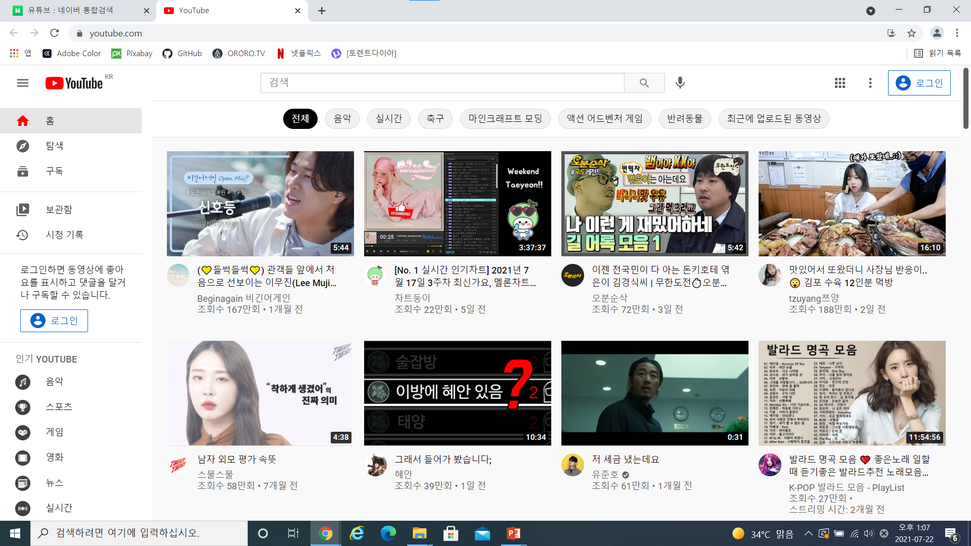
2. 사용자 분석 – 경쟁사 분석 (유튜브)
<장 점>
1. 다양한 콘텐츠 제공
2. 관심사 및 선호도 반영한 콘텐츠 제공
3. 사용법이 쉽고 접근성이 용이하여
남녀노소 다양한 연령층이 사용
<단 점>
1. 다소 혼란스러운 홈페이지 구성
2. 동영상 시청 중에 중간광고 발생
(광고없이 시청하기 위해 별도 요금제
가입 필요)

Slide 10
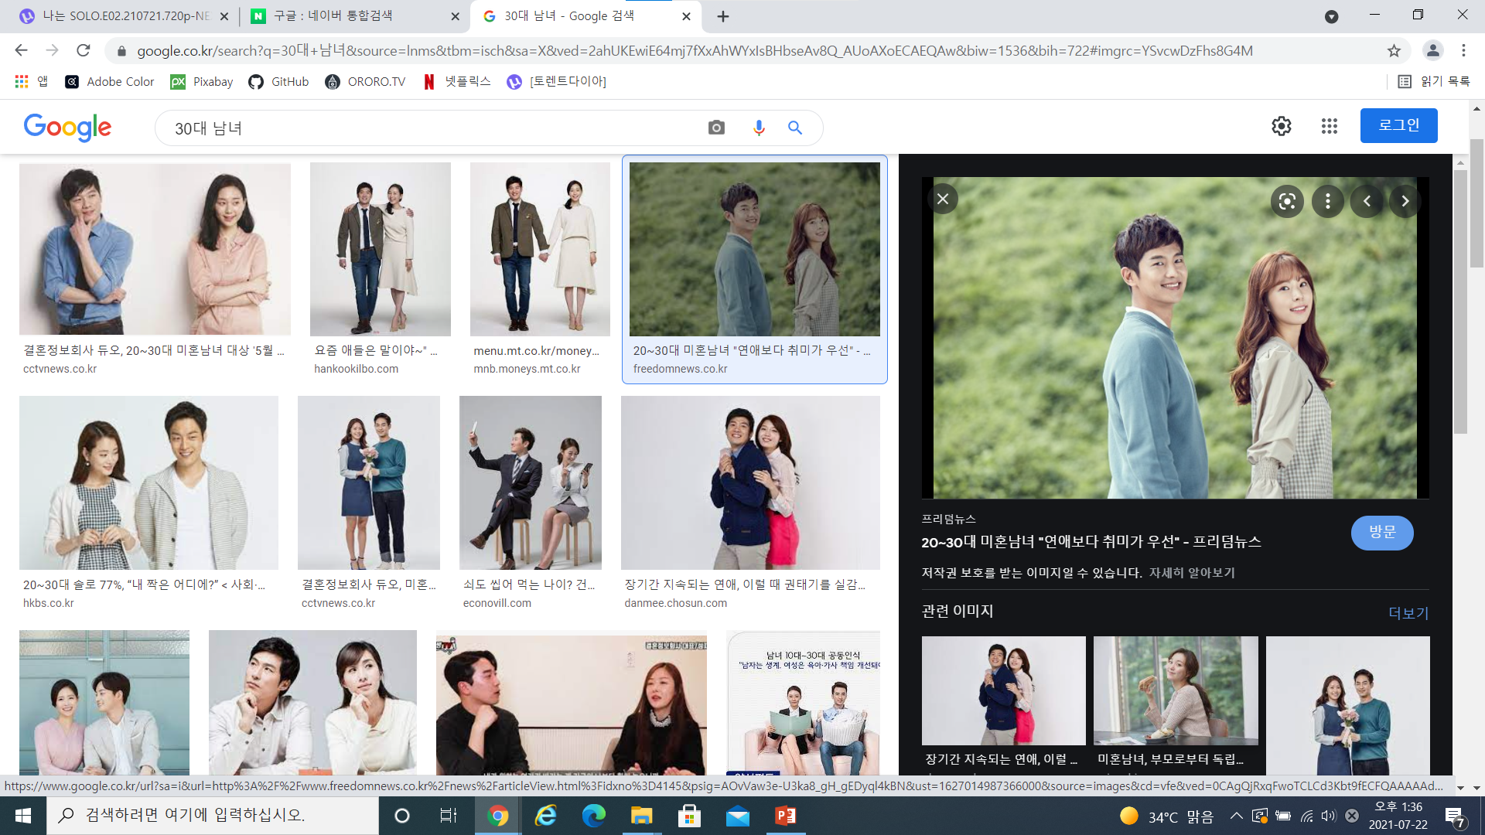
2. 사용자 분석 – 페르소나 모델
이름 : 김철수
성별 : 남성
나이 : 30대 중반
직업 : 회사원
정보
외향적이고 사교적인 성격
워라벨을 중시하며, 퇴근 후에
취미활동 모임을 자주 나감.
- 주로 스포츠 프로그램이나
액션영화를 즐겨봄.
이름 : 이영희
성별 : 여성
나이 : 30대 초반
직업 : 프리랜서 작가
정보
내성적이고 정적인 활동
(영화, 공연 감상)을 좋아함.
직업특성상 하루종일 PC를
사용하고, 틈틈히 유튜브를
통해 드라마나 예능을 즐겨봄.

Slide 11
3. UI/UX 전략 도출

Slide 12

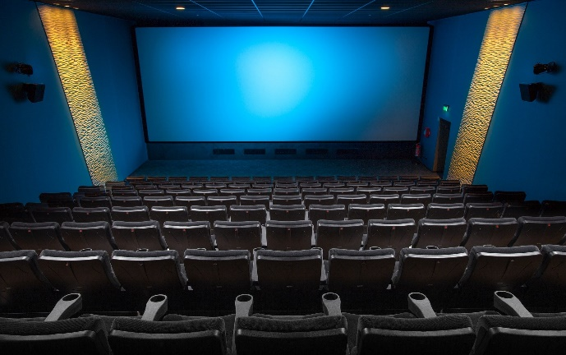



3. UI/UX 전략 도출 – 무드보드 이미지
동영상 콘텐츠의 다양성과 품질을 중요하게 생각한다는 사용자 조사결과를 토대로,
풍부하고 다양함
2. 영화관 혹은 드라마 현장에
와있는 듯한 현장감
3. 스트레스 해소 및 휴식
위의 3가지 컨셉을 바탕으로
이미지화 하였음.

Slide 13

3. UI/UX 전략 도출 – 무드보드 색상
주요 색상 : #0b7100 / #ffffff / #000000
보조 색상 : #b3d465 / #80c269 / #90e5ff / #448aca / #a84200
강조 색상 : #f39700

Slide 14
3. UI/UX 전략 도출 – 무드보드 글자체/키워드/아이콘
글자체
아이콘
센츄리 Century
센츄리 고딕 Century Gothic
센츄리 스쿨북 Century Schoolbook
키워드
#다양함 #고품질 #현장감
#오감만족 #휴식&스트레스 해소

Slide 15
감사합니다.

